Slide 1

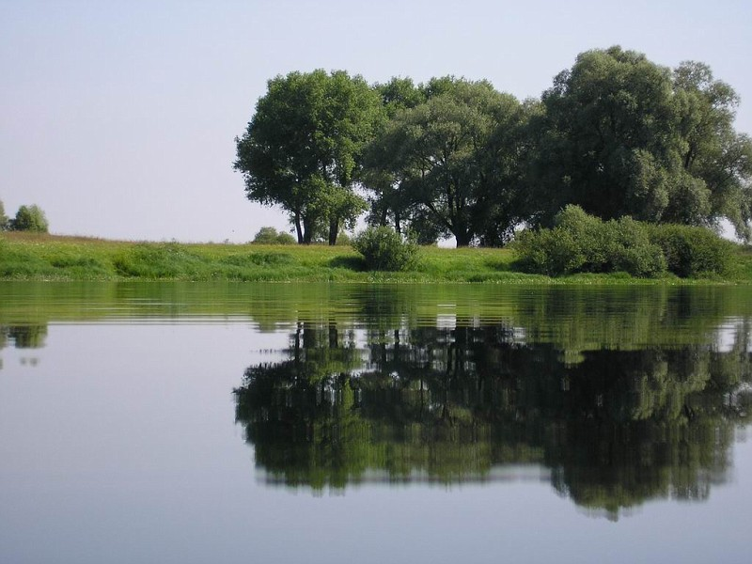
Велиний і чарівний світ дитинства (за твором О. Довженка «Зачарована Десна»)

Slide 2
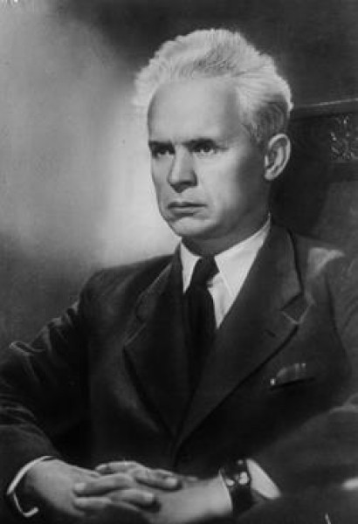
Олександр Довженко – непересічна особистість в українській літературі та культурі в цілому. З-під його пера вийшло багато довершених прозових творів, до того ж Олександр Довженко був видатним кінематографістом, який зробив вагомий внесок у розвиток кіномистецтва в Україні.

Slide 3
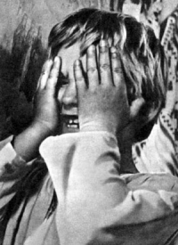
Одним з найкращих творів письменника є повість «Зачарована Десна», яка має автобіографічні елементи. Головний персонаж твору – хлопчик Сашко.

Slide 4
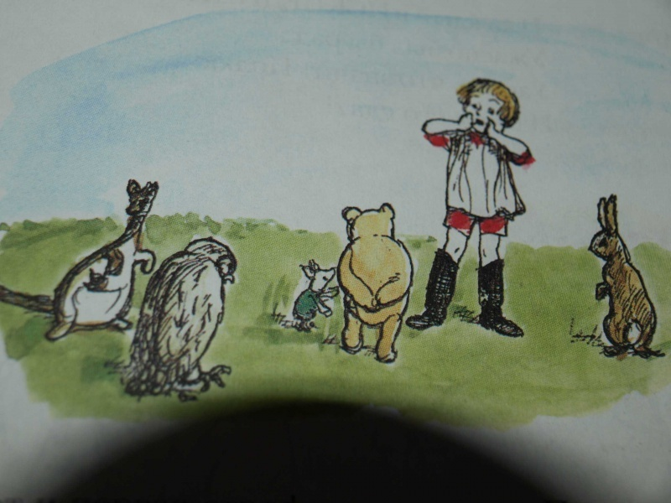
Образ Сашка вражає своєю щирістю та відкритістю, хлопець ще не вміє брехати, він сповнений любов’ю до рідних, до навколишнього світу, до природи. Все видається Сашкові цікавим та чарівним, він ще не стикався з хитрощами та брехнею. Сашко зачаровує читачів саме своєю відкритістю, чистотою серця.

Slide 5
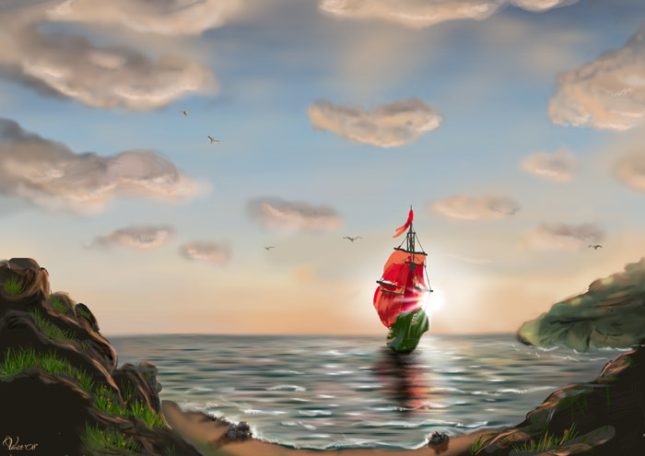
Сашко має розвинену фантазію, він багато вигадує і фантазує. Звісно, як кожен хлопець, він прагне пригод! Ось з цього і виходять різні історії.

Slide 6
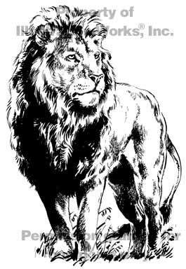
Наприклад, історія з левом. Аварія на залізниці, внаслідок якої з клітки втік лев, викликає у хлопця ціле море фантазій. Він вигадує зустріч з левом і вірить у неї. Проте його вигадки – це не обман, це просто уявні пригоди, які для самого хлопця не менш реальні, ніж дійсність.

Slide 7
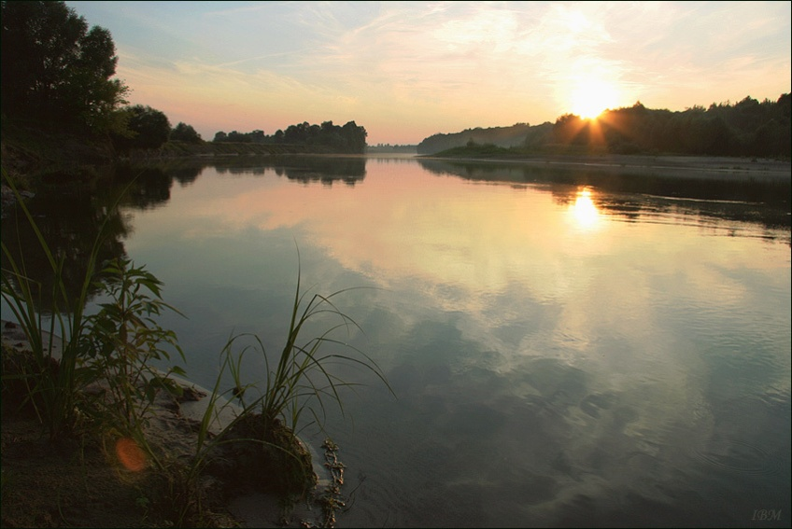
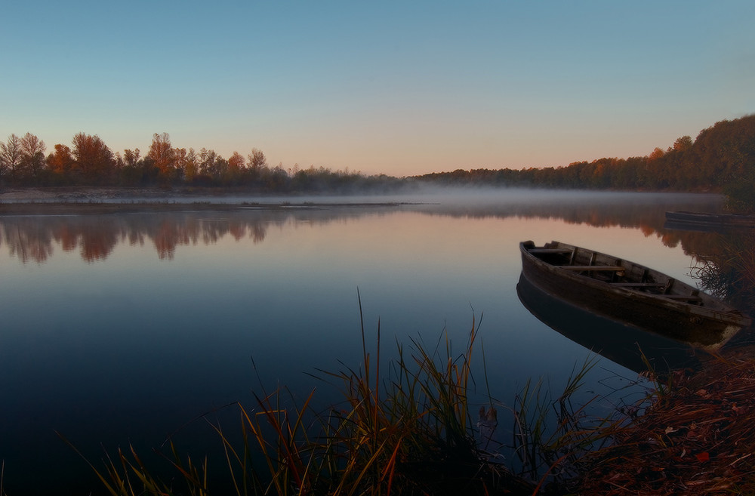
Світ видається Сашкові чарівним, сповненим див, може, тому поряд з реальними «дивами» так легко та природно з’являються уявні дива?..

